Slide 1
ევროპის უნივერსიტეტი
კომპიუტერის არქიტექტურისა და ორგანიზაციის საფუძვლები
tatokvizhinadze@eu.edu.ge
577-442064

Slide 2
განხილული თემები
კომპიუტერის თაობები
ინფორმაციის ერთეულები
თვლის პოზიციური სისტემები
ციფრული ლოგიკური დონე

Slide 3
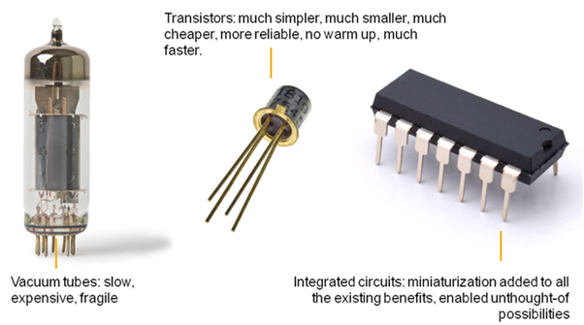
ვაკუუმური მილები, ტრანზისტორი, ინტეგრირებული სქემები

Slide 4
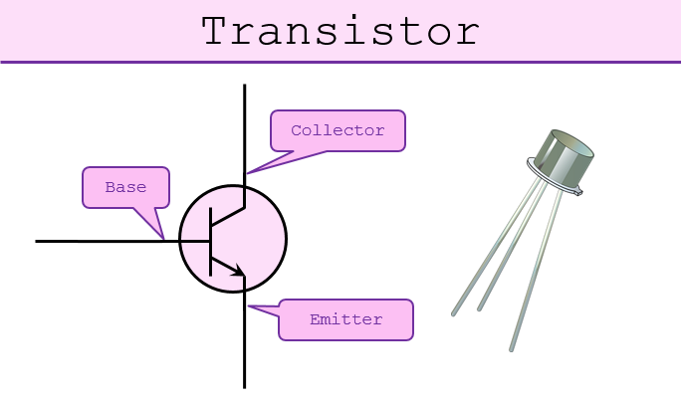
ციფრული ლოგიკური დონე

Slide 5
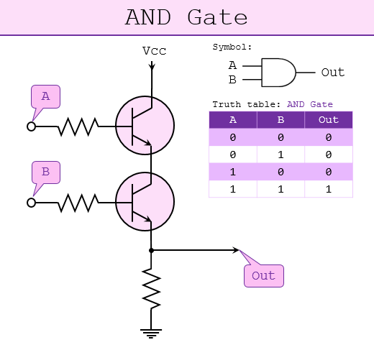
ციფრული ლოგიკური დონე

Slide 6
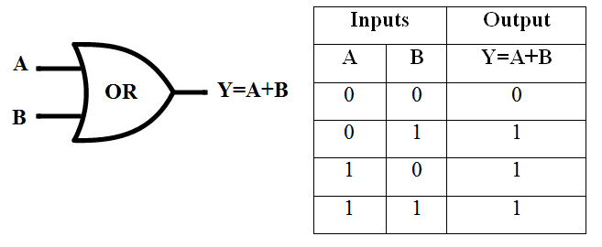
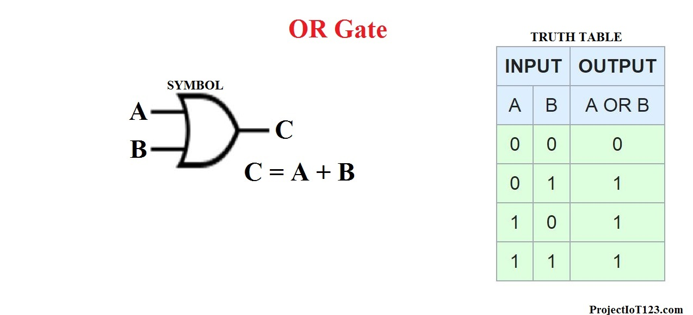

Slide 7
ბულის ალგებრის ელემენტები
ინვერსია (უარყოფა)
კონიუნქცია
დიზიუნქცია
იმპლიკაცია
ექვივალენცია

Slide 8
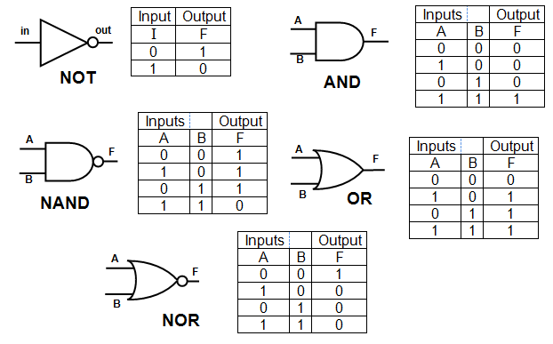
ციფრული ლოგიკური დონე

Slide 9
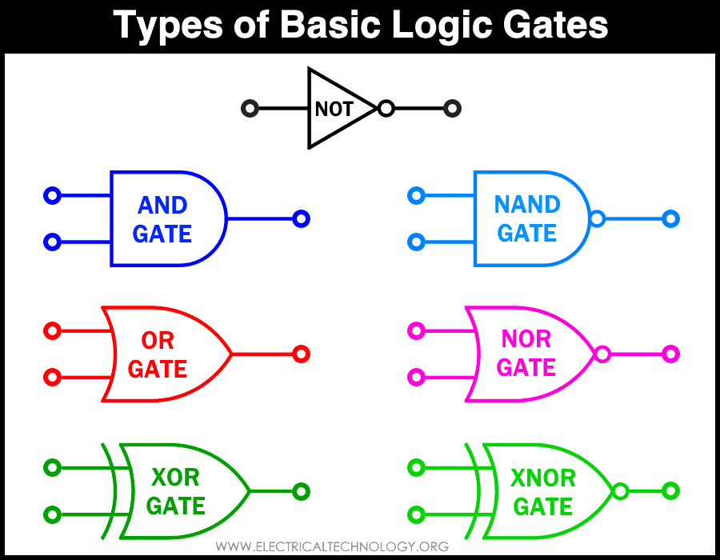
ციფრული ლოგიკური დონე

Slide 10
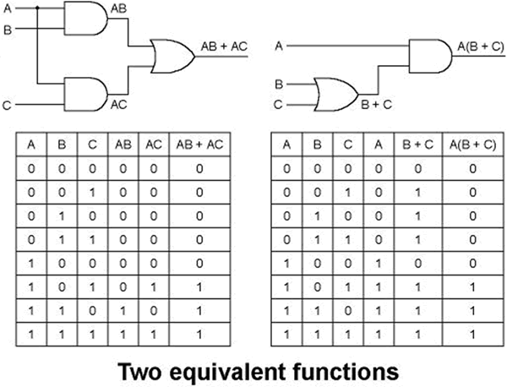
ექვივალენტური სქემები F=ab+ac f= a(b+c)

Slide 11
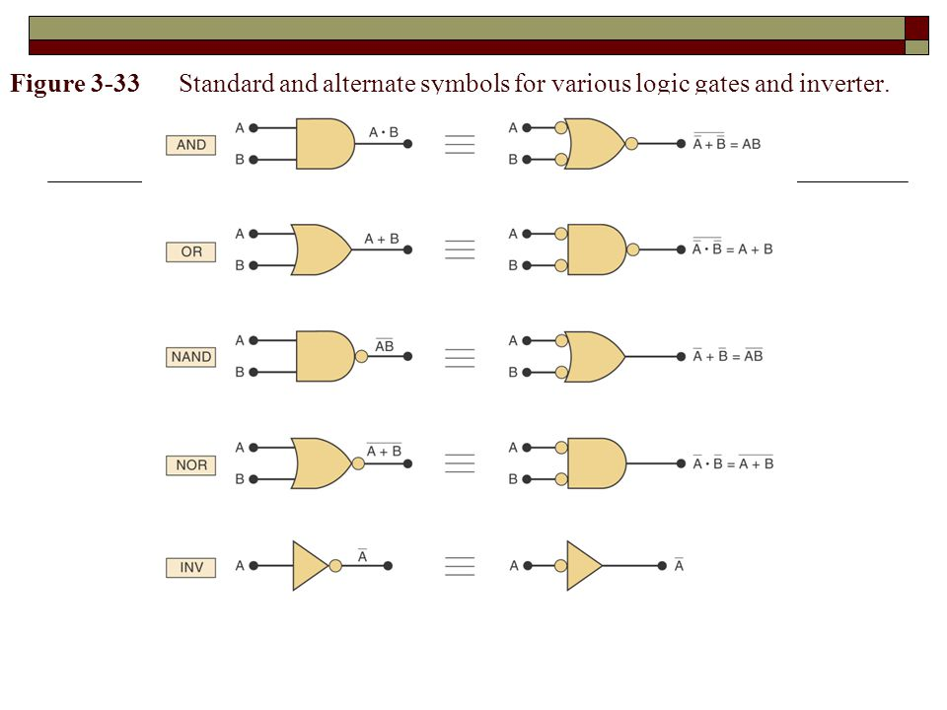
ვენტილების ალტერნატიული წარმოდგენა

Slide 12
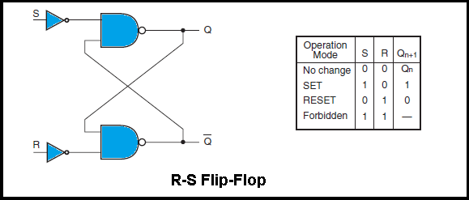
RS ტრიგერი რეგისტრი - 8 თანრიგიანი ტრიგერი

Slide 13
კომპიუტერის შემადგენელი ძირითადი კომპონენტები
სისტემური პლატა, დედაპლატა, მთავარი პლატა
პროცესორი
მუდმივი მეხსიერება
ოპერატიული მეხსიერება
ქეშ მეხსიერება (ოპერატიული მეხსიერება)
გარე მეხსიერება > ვინჩესტერი HDD
გარე მეხსიერება > SSD

Slide 14
კომპიუტერის შემადგენელი ძირითადი კომპონენტები
კორპუსი, ქეისი
კვების ბლოკი
გაგრილების სისტემა
კომპაქტ დისკური მოწყობილობა
ინტერფეისები > სალტე, პორტი
კონტროლერები> ვიდეო, აუდიო, ქსელის
ონფორმაციის შეტანა გამოტანის მოწყობილობები

Slide 15
კომპიუტერის შემადგენელი ძირითადი კომპონენტები
Systemboard, motherboard, mainboard
cpu
bios
RAM
cache
HDD
SSD

Slide 16
კომპიუტერის შემადგენელი ძირითადი კომპონენტები
ODD > CD, DVD
interfaces > bus, port
video card, audio card, network card (NIC)
case
power supply
cooler
I/O devices

Slide 17
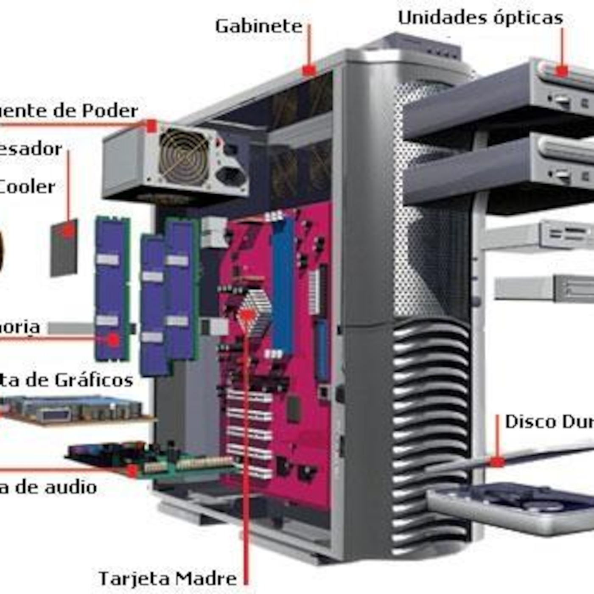
კომპიუტერის შემადგენელი ძირითადი კომპონენტები

Slide 18
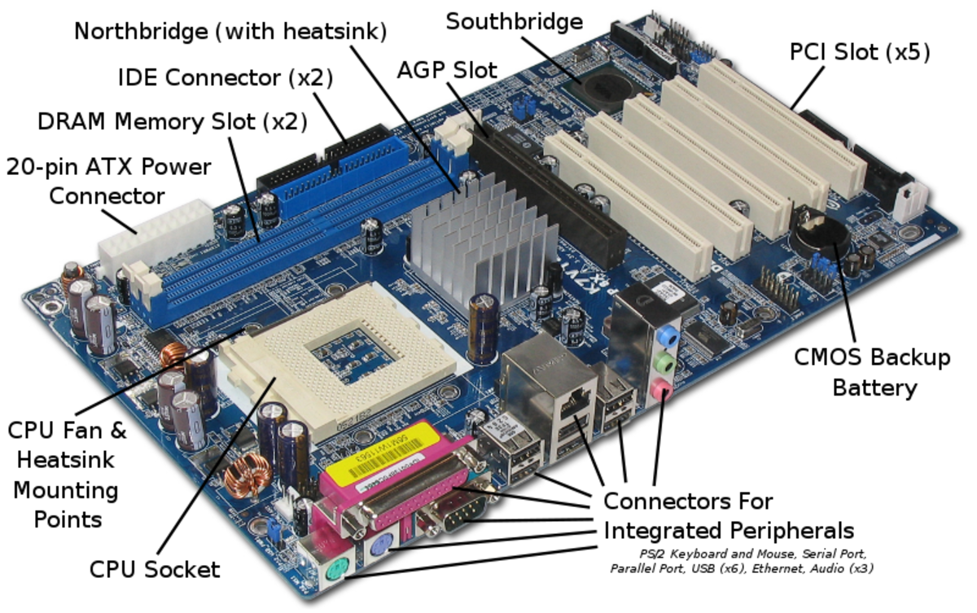
კომპიუტერის შემადგენელი ძირითადი კომპონენტები

Slide 19
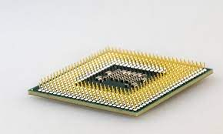
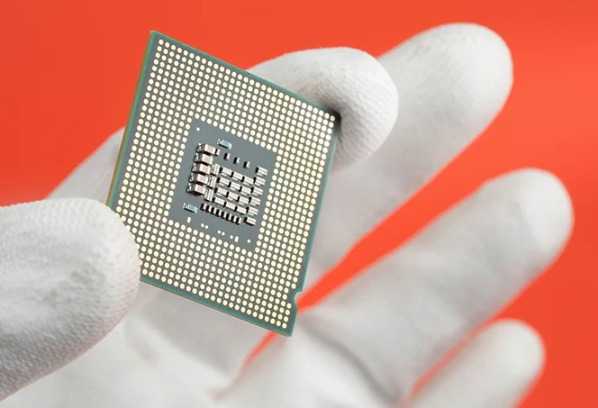
კომპიუტერის შემადგენელი ძირითადი კომპონენტები
PGA LGA

Slide 20
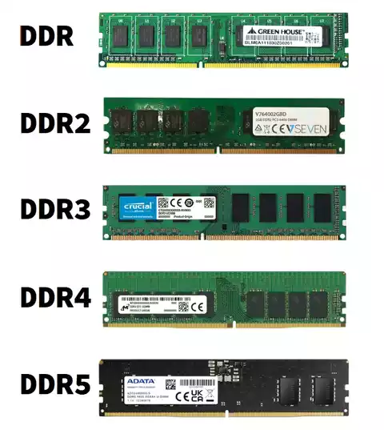
კომპიუტერის შემადგენელი ძირითადი კომპონენტები

Slide 21
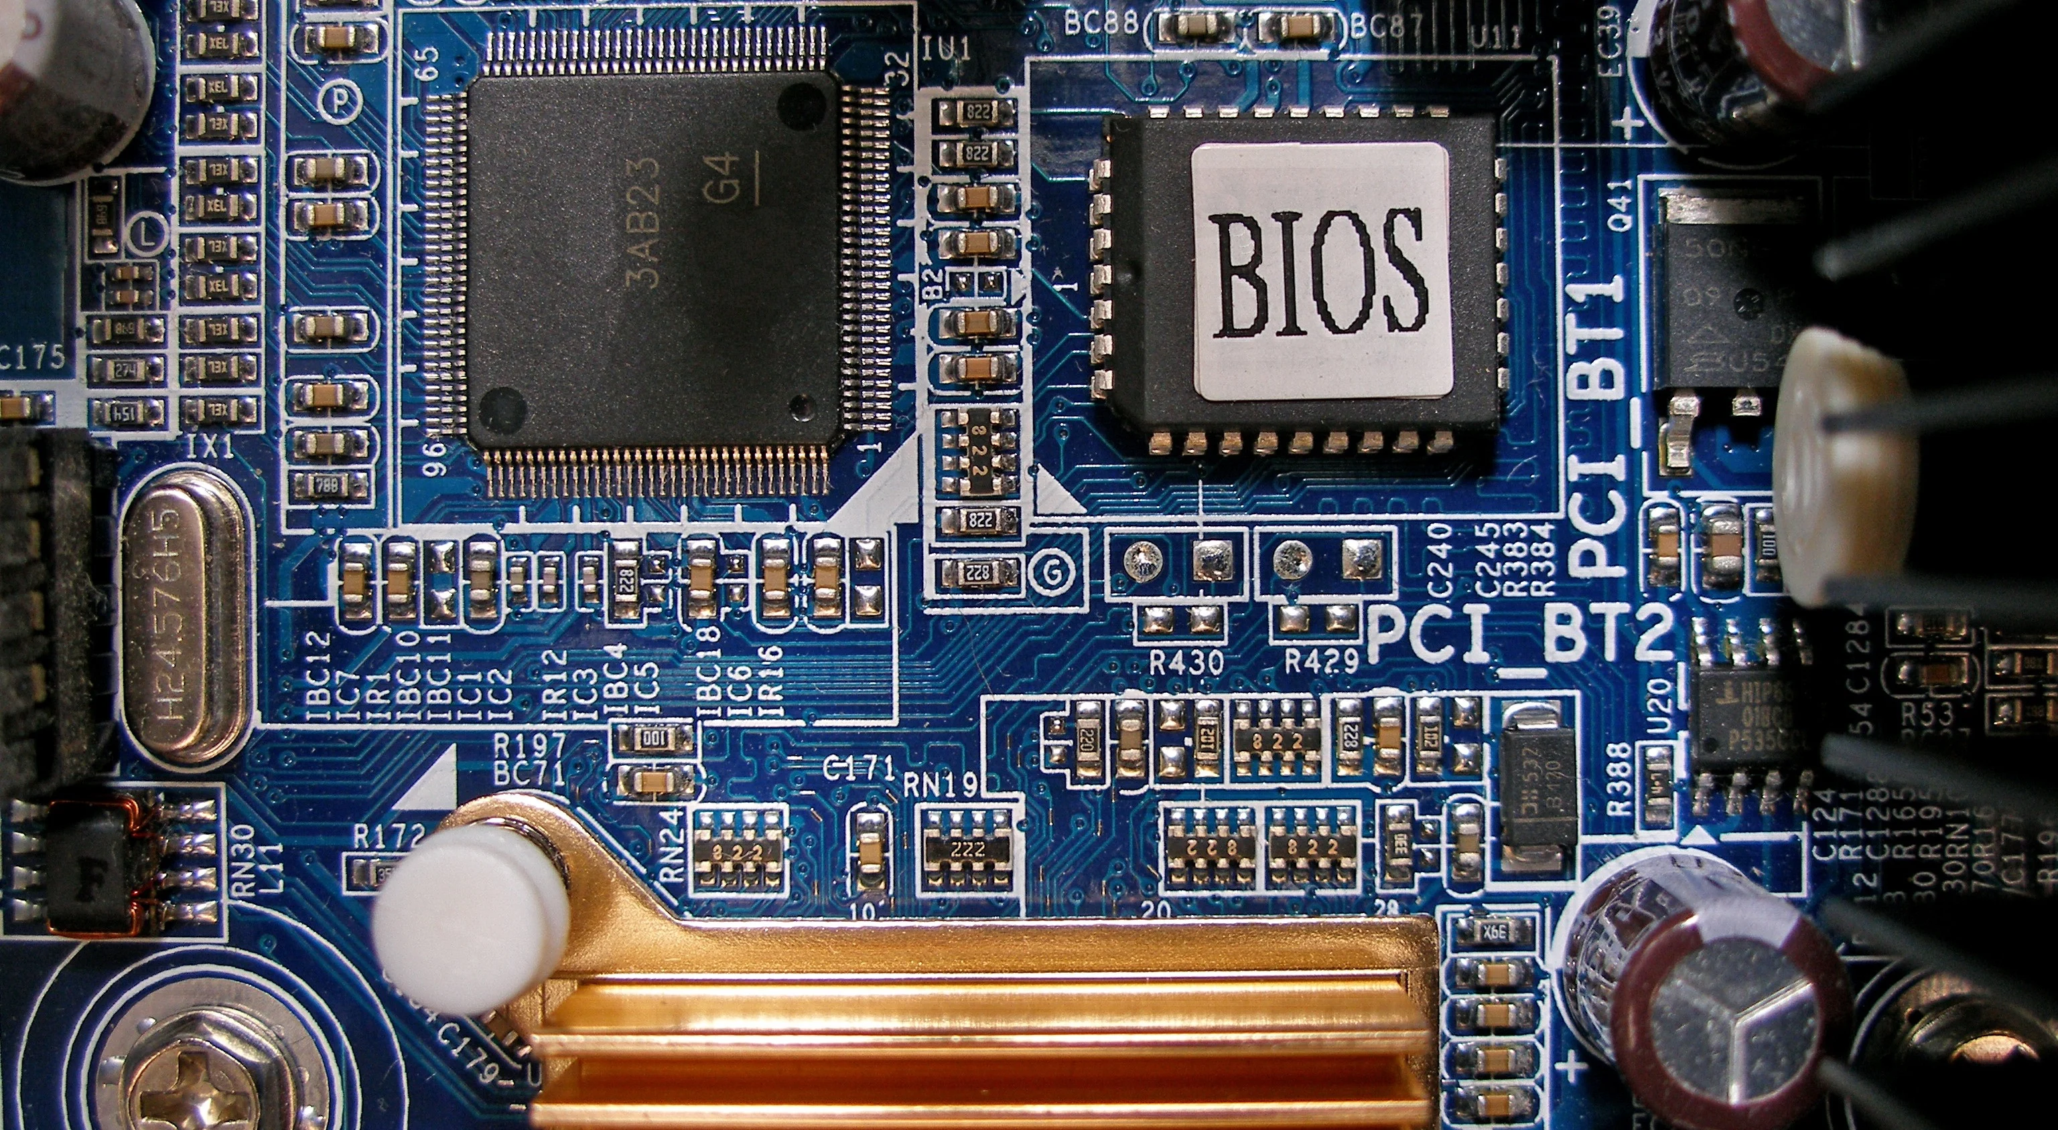
კომპიუტერის შემადგენელი ძირითადი კომპონენტები

Slide 22
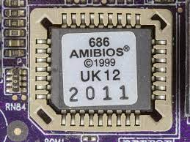
კომპიუტერის შემადგენელი ძირითადი კომპონენტები

Slide 23
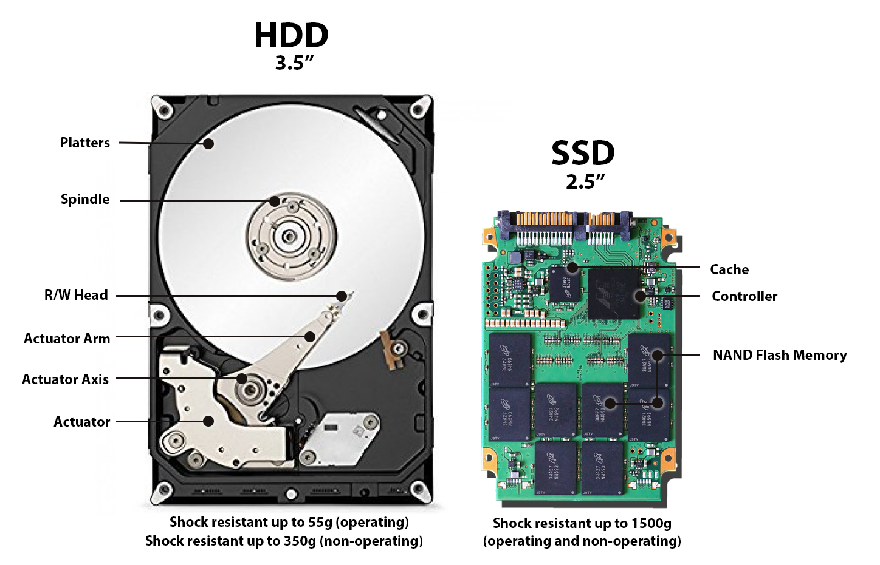
კომპიუტერის შემადგენელი ძირითადი კომპონენტები

Slide 24
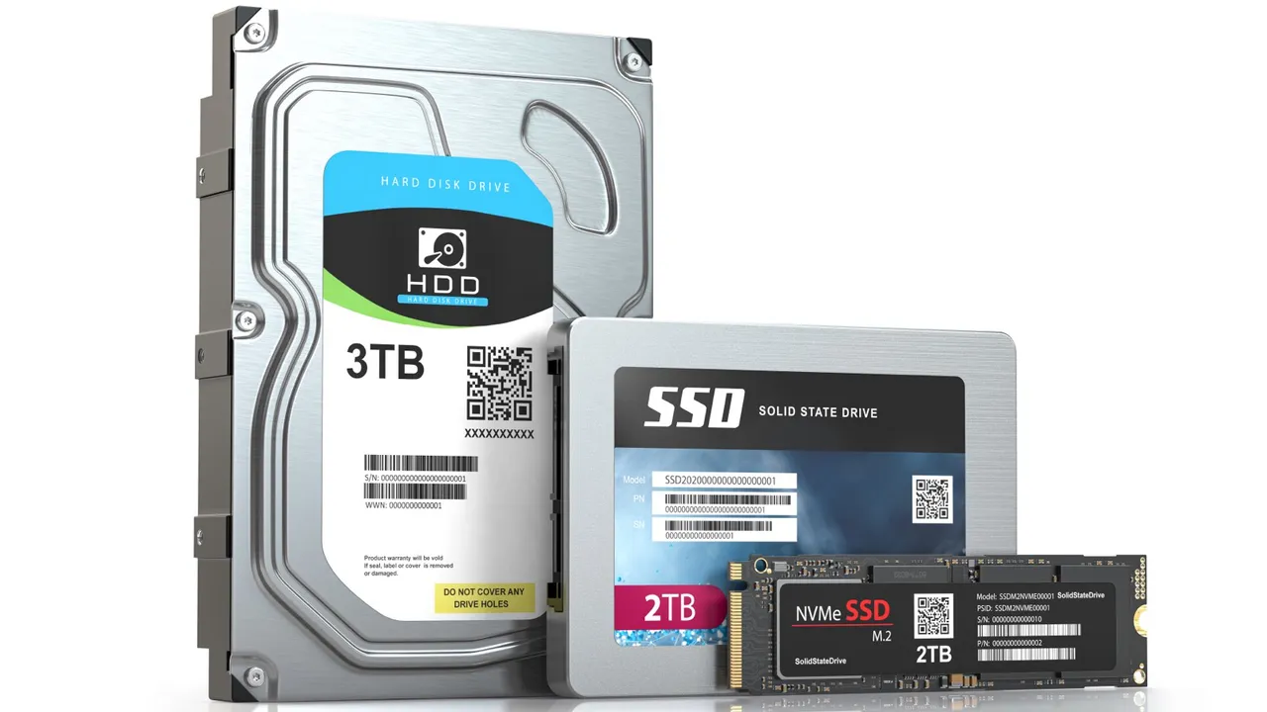
კომპიუტერის შემადგენელი ძირითადი კომპონენტები

Slide 25
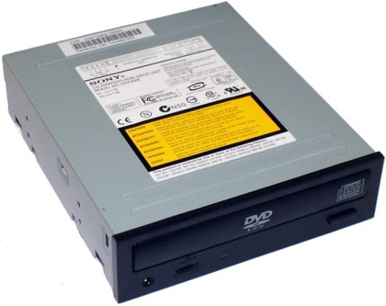
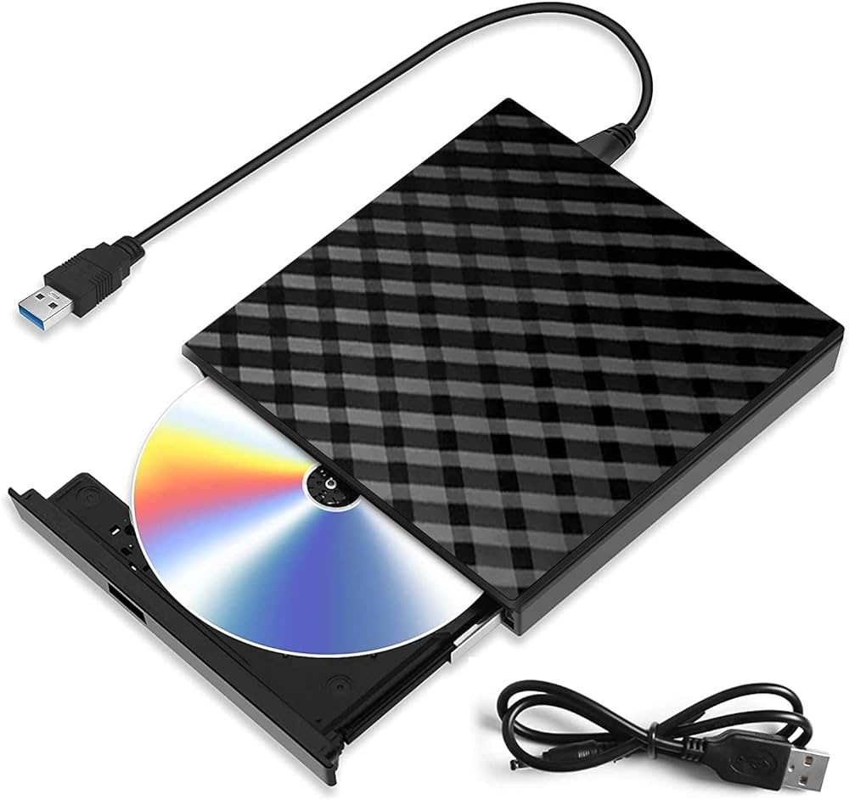
კომპიუტერის შემადგენელი ძირითადი კომპონენტები

Slide 26
კომპიუტერის შემადგენელი ძირითადი კომპონენტები

Slide 27
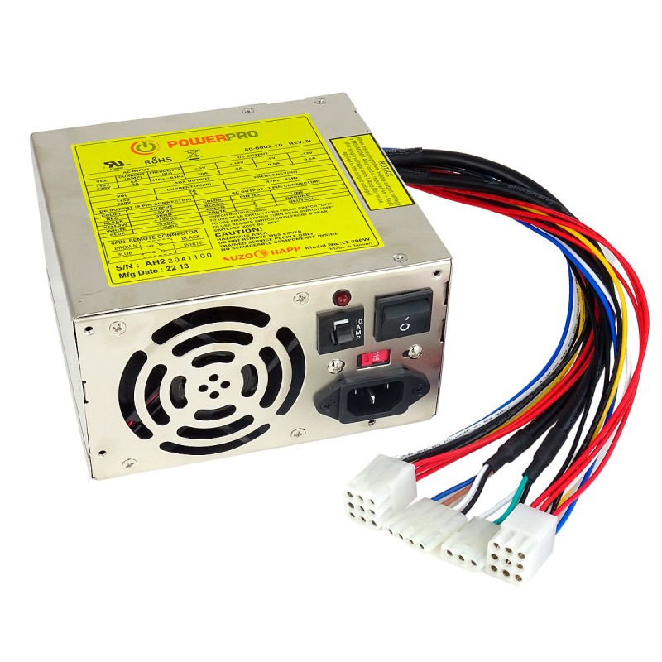
კომპიუტერის შემადგენელი ძირითადი კომპონენტები

Slide 28
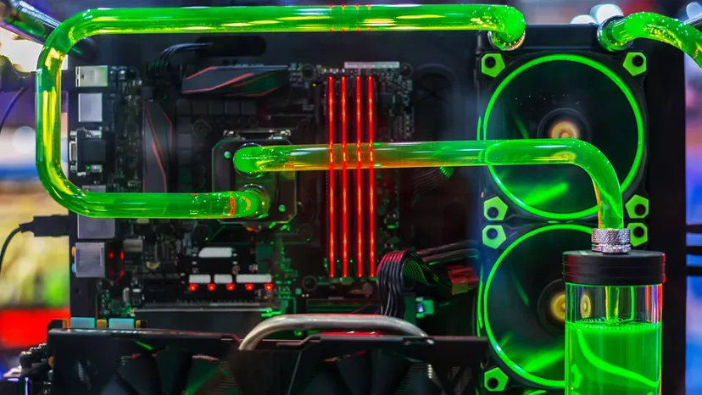
კომპიუტერის შემადგენელი ძირითადი კომპონენტები

Slide 29
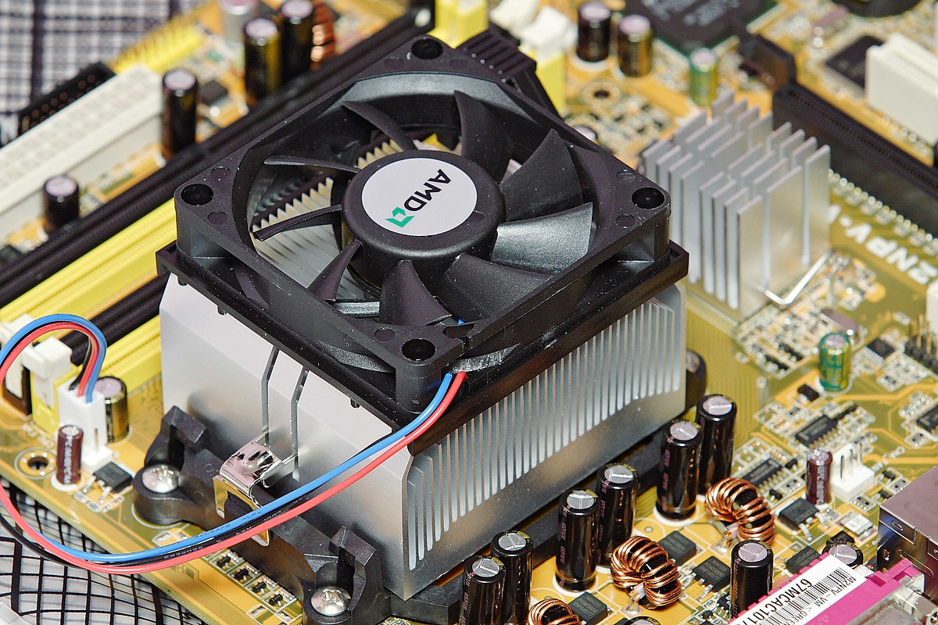
კომპიუტერის შემადგენელი ძირითადი კომპონენტები

Slide 30
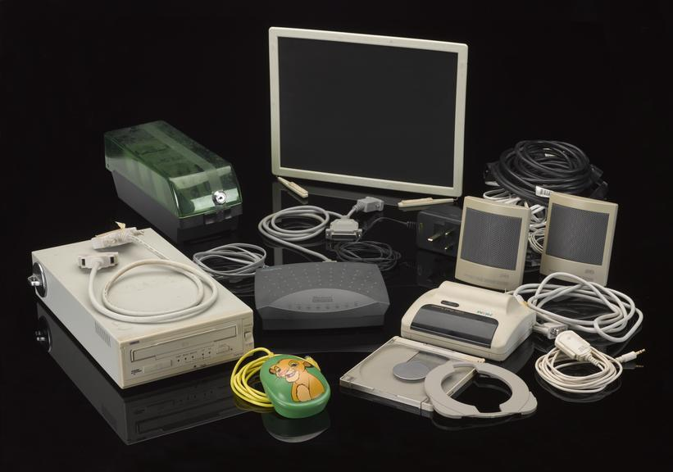
კომპიუტერის შემადგენელი ძირითადი კომპონენტები

Slide 31
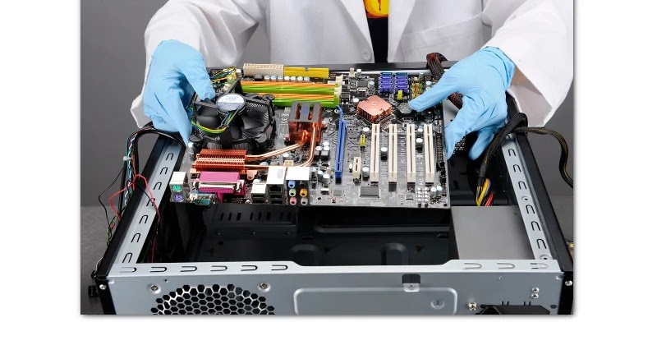
კომპიუტერის შემადგენელი ძირითადი კომპონენტები

Slide 32
განხილული თემები
კომპიუტერის თაობები
ინფორმაციის ერთეულები
თვლის პოზიციური სისტემები
ციფრული ლოგიკური დონე
კომპიუტერის შემადგენელი ძირითადი კომპონენტები
მუდმივი მეხსიერება, ოპერატიული მეხსიერება

Slide 33
მუდმივი მეხსიერება - bios
bios – basic input output system
UEFI bios
მუდმივი მეხსიერების მიკროსქემები

Slide 34
კლასიკური bios
bios – შეტანა გამოტანის საბაზო სისტემა
მწარმოებლები - AMI, Award, Phoenix technologies
CMOS (complementary metal-oxid semiconductor)
CMOS setup - სისტემური კონფიგურაციის მონაცემების შენახვა
CMOS – NVRAM (non-valitile RAM)

Slide 35
BIOS ქვეპროგრამების შესრულება
POST - (power on self-test)
BIOS setup
დაბალი დონის დრაივერები, აპარატურული დრაივერები
ოპერაციული სისტემის ჩამტვირთავი

Slide 36
POST-ის შედეგები
ყველაფერი წესრიგშია
არაფატალური შეცდომა - >> გაგრძელება F1
ფატალური შეცდომა
შავი ეკრანი

Slide 37
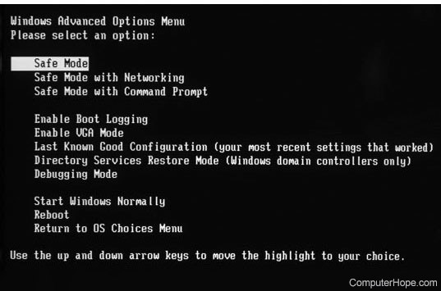
დაბალი დონის დრაივერები
კონტროლერების ბიოსი
დაბალი დონის დრაივერები
Windows Safe Mode

Slide 38
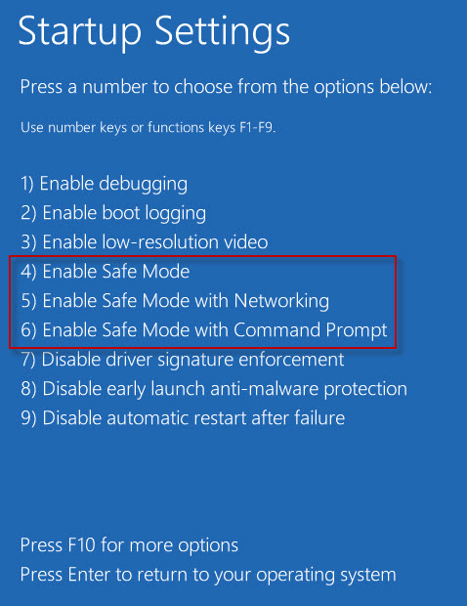
Safe mode
Troubleshoot
Advanced options
Startup Settings
Restart

Slide 39
UEFI bios
UEFI bios – unified extensieble firmware interface
MBR - master boot recorder
GPT – guided partition table
2 TB მეტი მოცულობა
128 ლოგიკური დანაყოფები

Slide 40
BIOS მიკროსქემების ტიპები
ROM read only memory
PROM programmable ROM
EPROM erasable programmable ROM
EEPROM electrically erasable programmable ROM

Slide 41
ოპერატიული მეხსიერება
RAM – random access memory
POST
დაბალი დონის დრაივერები
ოპერაციული სისტემა
მაღალი დონის დრაივერები
მომხმარებლის პროგრამები
მიღებული შედეგები

Slide 42
Cache - ქეშ მეხსიერება
ზესწრაფი ოპერატიული მეხსიერება
პროცესორში ჩაშენებული მეხსიერების ბუფერები
L1 cache
L2 cache
L3 cache

Slide 43
ოპერატიული მეხსიერების ტექნოლოგიური ტიპები
DRAM > dynamic ram > SDRAM > RAM
ინტეგრაციის მაღალი ხარისხი დაბალი ღირებულება
დაბალი სწრაფქმედება
SRAM > static ram > cache
ინტეგრაციის დაბალი ხარისხი, მაღალი ღირებულება, მაღალი სწრაფქმედება

Slide 44
პროცესორის ძირითადი მახასიათებლები
ინტეგრაციის ხარისხი
სწრაფქმედება
დამუშავებული მონაცემების გარე თანრიგიანობა
დამუშავებული მონაცემების შიდა თანრიგიანობა
ოპერატიული მეხსიერების მოცულობა, რომელიც პროცესორის მიერ შეიძლება დამისამართდეს
cache მეხსიერების მოცულობა

Slide 45
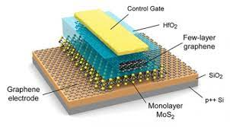
ინტეგრაციის ხარისხი
ჩატვირთული
ტრანზისტორების
რაოდენობა

Slide 46
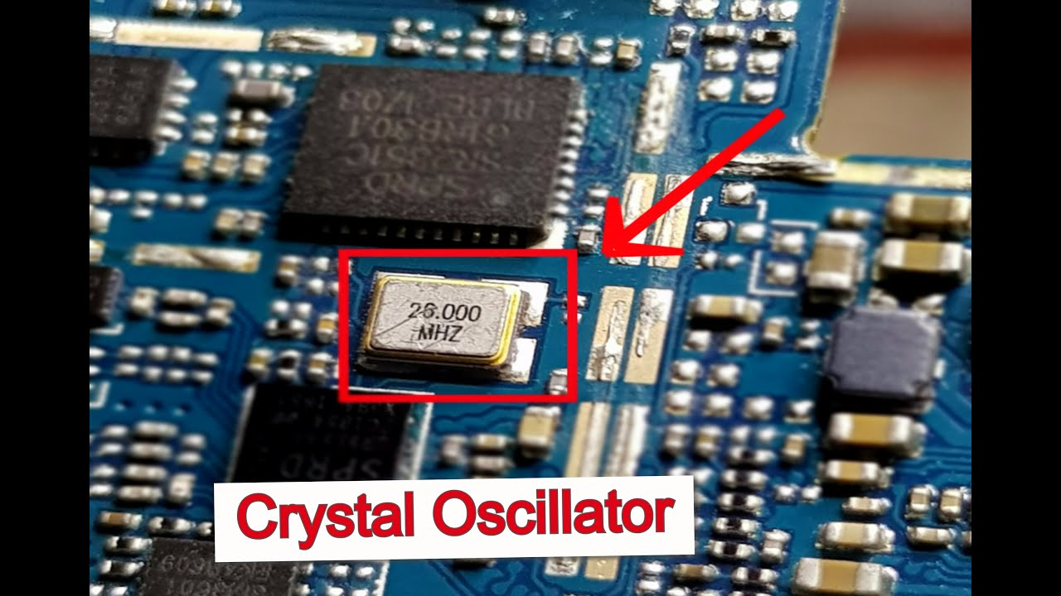
სწარაფქმედება
სიხშირე > კვარცული რეზონატორი

Slide 47
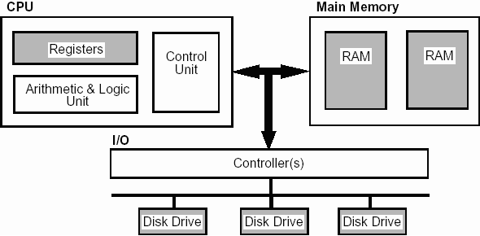
მონაცემთა დამუშავების შიდა და გარე თანრიგიანობა

Slide 48
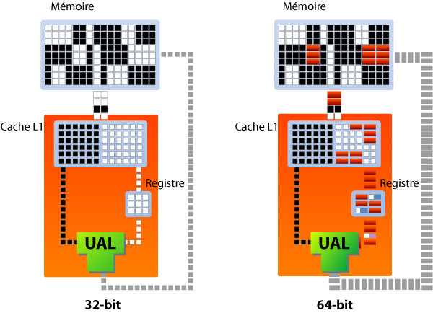
მონაცემთა დამუშავების შიდა და გარე თანრიგიანობა

Slide 49
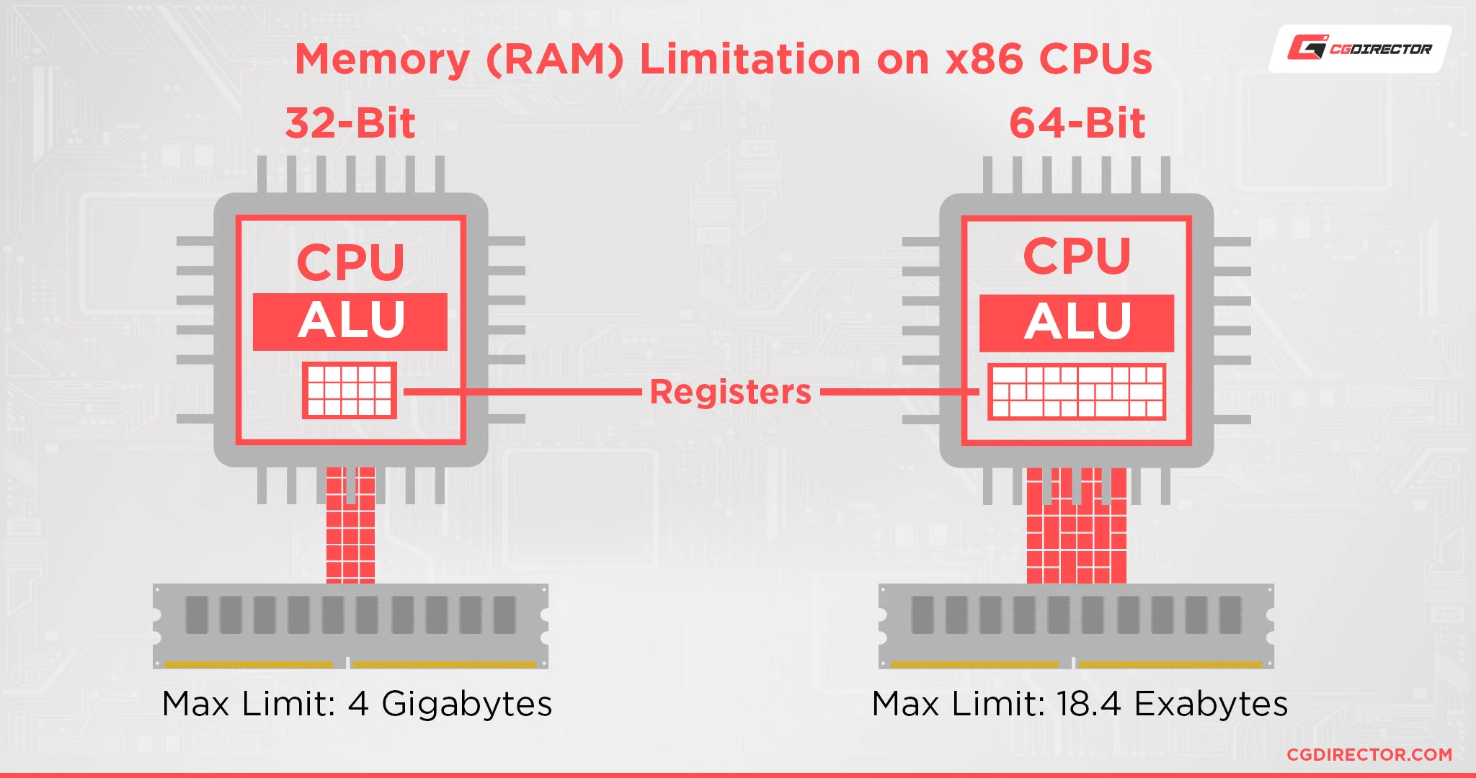
მონაცემთა დამუშავების შიდა და გარე თანრიგიანობა
X86 – 32 bit - მაქსიმუმ 4 GB-მდე ოპერატიულიმეხსიერების მხარდაერა
X64 – 64 bit 18.4 Exabyte-მდე ოპერატიულიმეხსიერების მხარდაერა

Slide 50
განხილული თემები
კომპიუტერის თაობები
ინფორმაციის ერთეულები
თვლის პოზიციური სისტემები
ციფრული ლოგიკური დონე
კომპიუტერის შემადგენელი ძირითადი კომპონენტები
მუდმივი მეხსიერება, ოპერატიული მეხსიერება
კომპიუტერის პროცესორის მახასიათებლები
ვიდეოსისტემა აუდიოსისტემა
კომპიუტერის ინტერფეისი

Slide 51
ინტერფეისები
ინტერფეისების ზოგადი დახასიათება
მონაცემთა პარალელური და მიმდევრობითი გადაცემა

Slide 52
ინტერფეისები
ტერმინი - „ინტერფეისი“ interface
ელექტრული და დროითი პარამეტრები
მმართველი სიგნალების კრებული
მონაცემთა გაცვლის პროტოკოლები
შეერთების კონსტრუქციული თავისებურებები

Slide 53
ინტერფეისები
ინფორმაციის გადაცემის პარალელური და მიმდევრობითი ფორმები
მიმდევრობითი ფორმა - მხოლოდ ერთი ხაზი, დამატებითი მმართველი და მასინქრონიზებელი სიგნალები
პარალელური ფორმა - m ბიტისაგან შემდგარი კვანტები
m სიდიდე განსაზრვრავს სალტის თანრიგიანობას (სიგანე)

Slide 54
ინტერფეისები
პარალელური ინტერფეისები ISA EISA VESA
ISA (industry standard architecture)-8 bit 16 bit
EISA (extended) 32 bit
VESA -32 bit (video) eisa

Slide 55
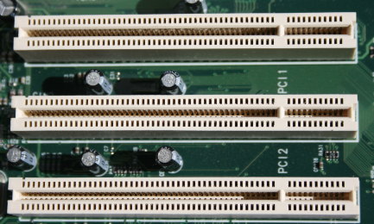
ინტერფეისები
პარალელური ინტერფეისები PCI
სალტე PCI (pheriperial component interconnect)

Slide 56
ინტერფეისები
სალტე PCI (pheriperial component interconnect)
5 და 3,3 ვოლტი 32 და 64 თანრიგა
PCI master PCI slave
5 სლოტის მხარდაჭერა
Plug & play პრინციპი

Slide 57
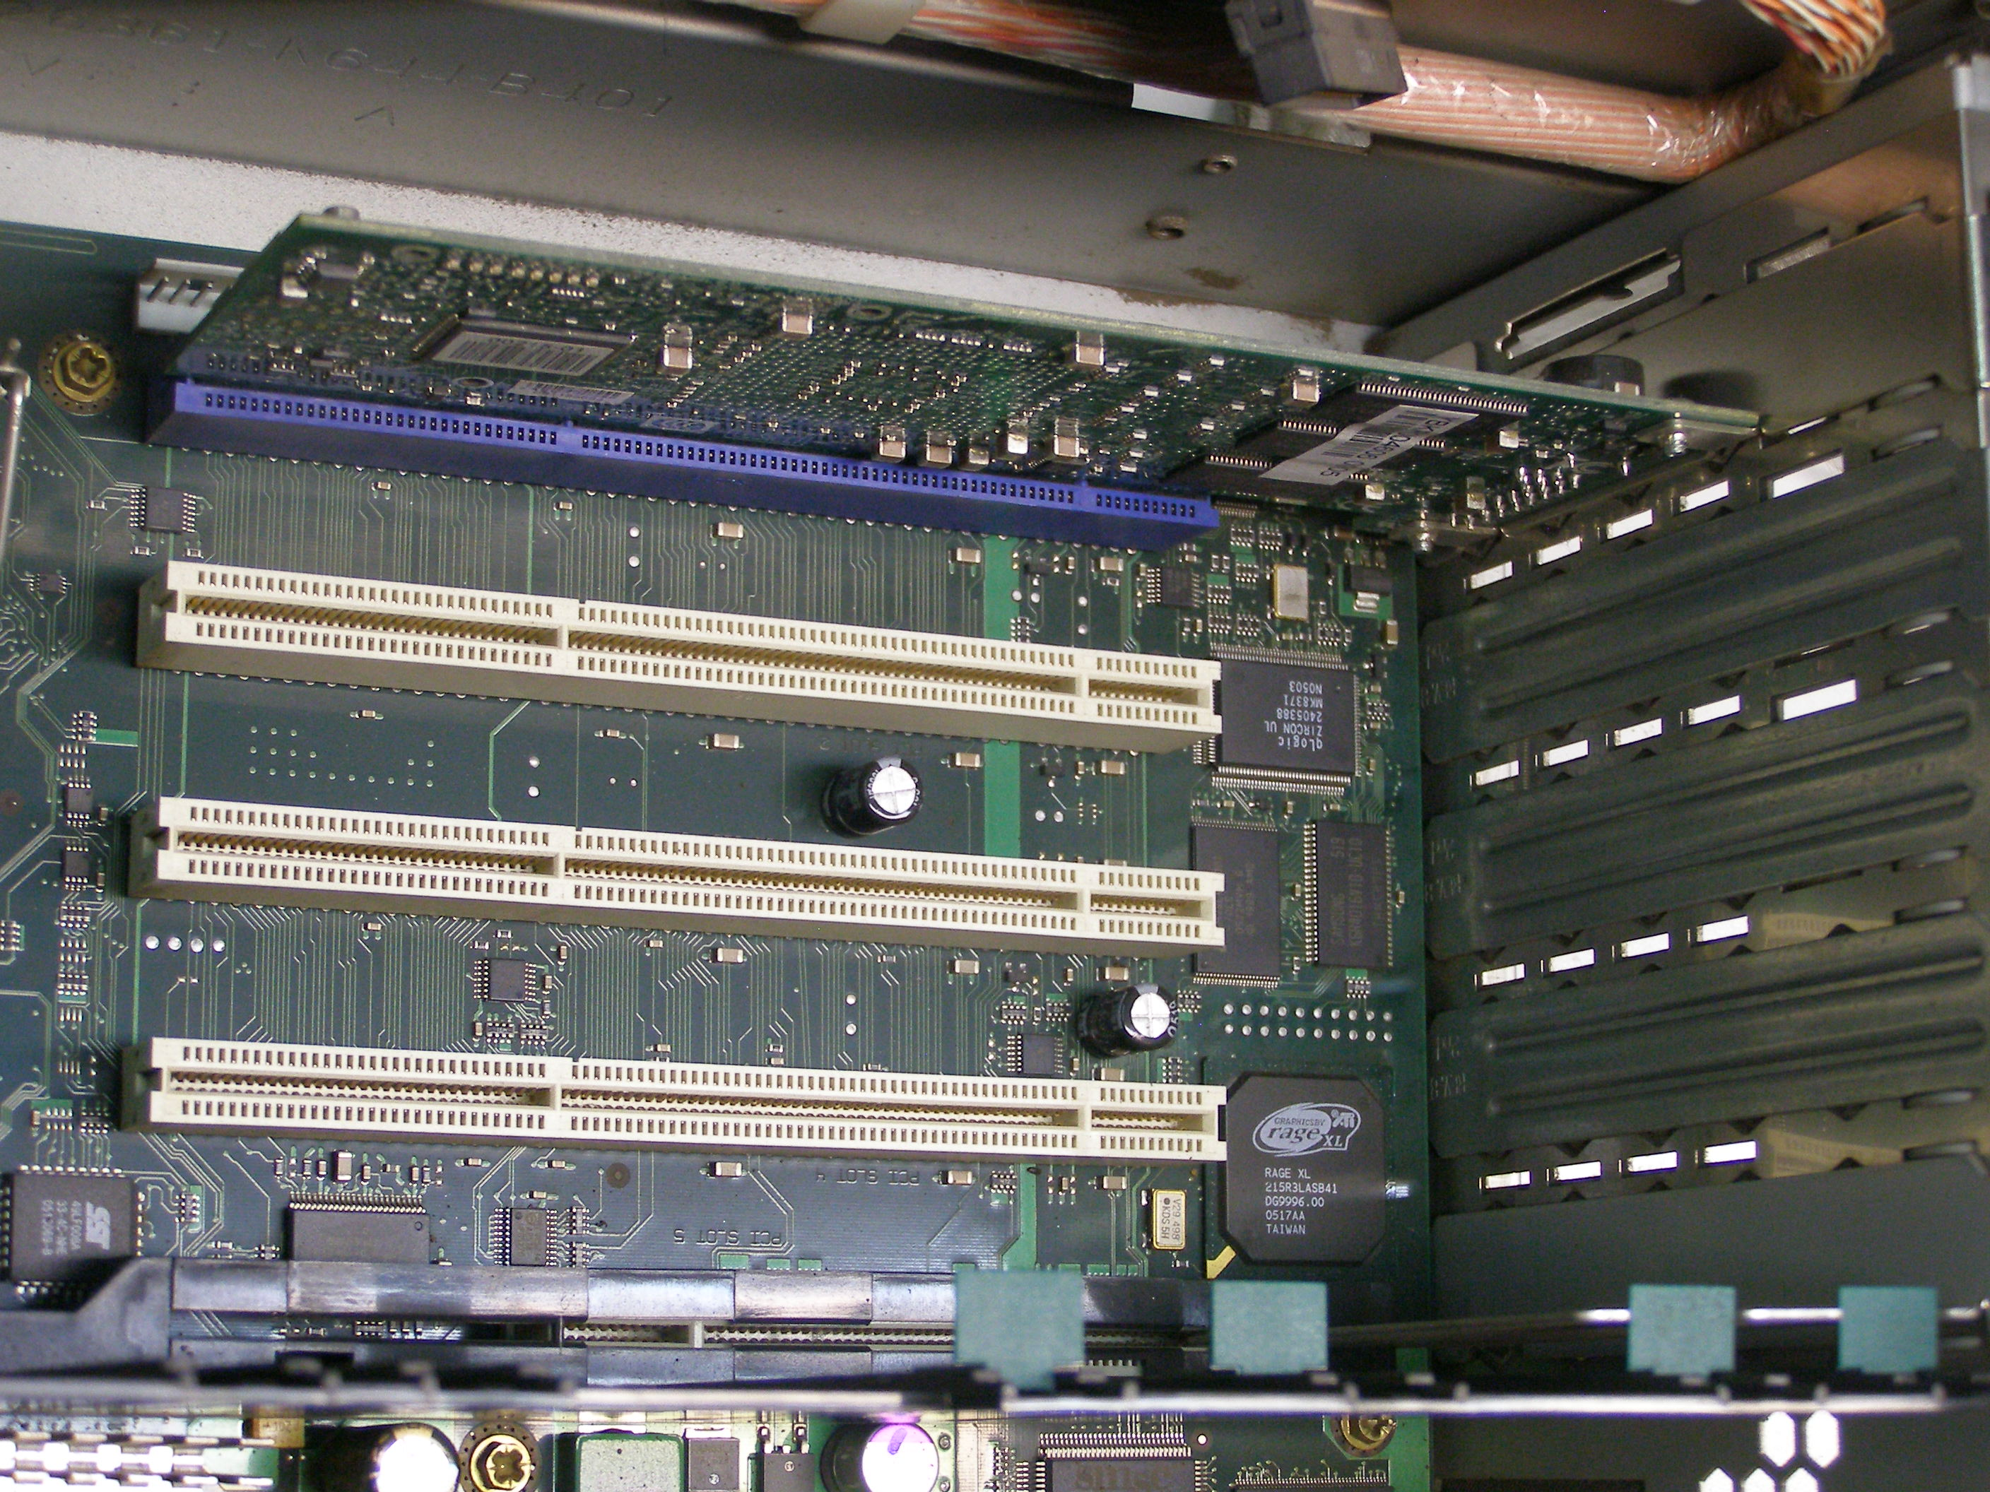
ინტერფეისები
სალტე AGP (accelerated graphics port)

Slide 58
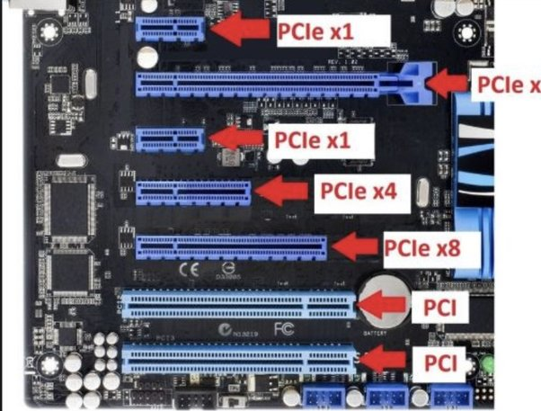
ინტერფეისები
PCI express 1.0 – 5.0 სალტეები

Slide 59
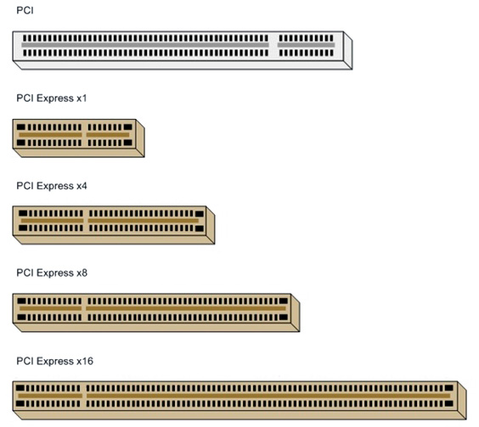
ინტერფეისები
PCI express სატანდარტები

Slide 60
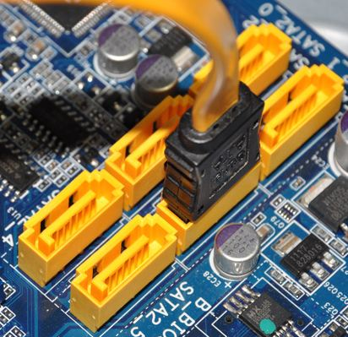
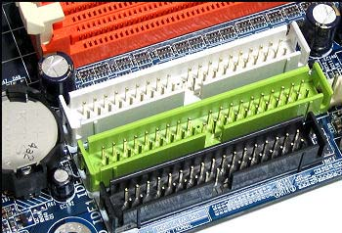
ინტერფეისები
ინტერფეისები SATA & IDE

Slide 61
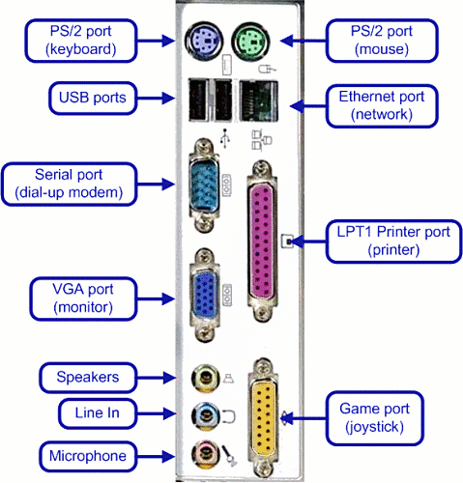
ინტერფეისები

Slide 62
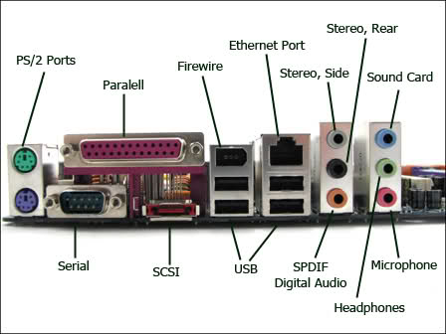
ინტერფეისები
ინტერფეისები

Slide 63
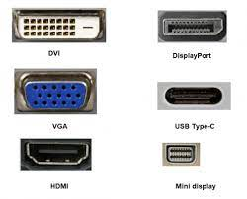
ინტერფეისები
ვიდეო
ინტერფეისები

Slide 64
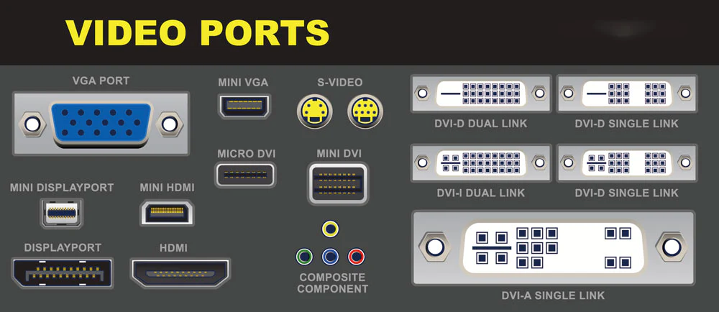
ინტერფეისები
ვიდეო
ინტერფეისები

Slide 65
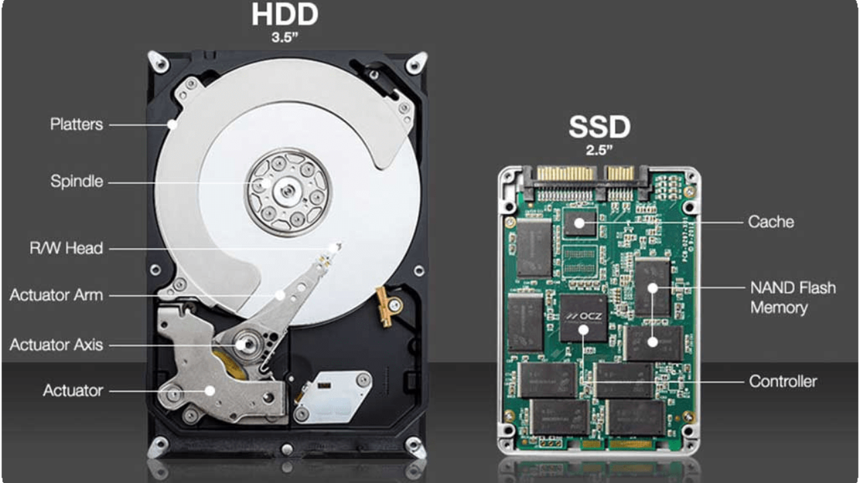
hdd ssd

Slide 66
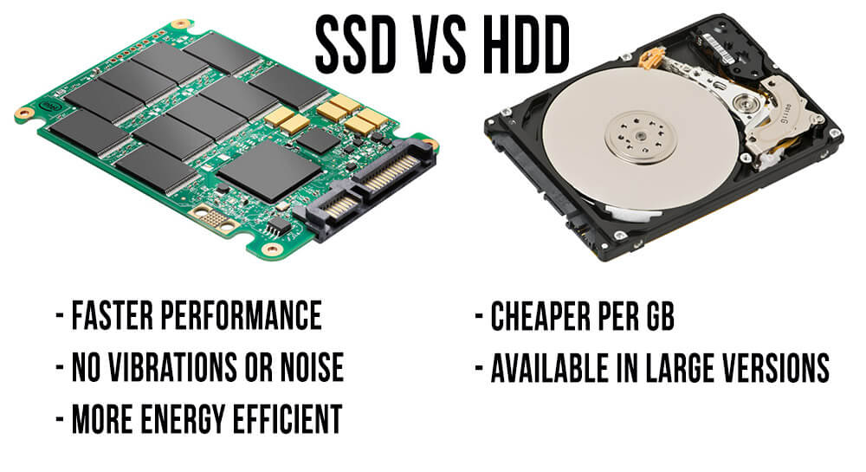
hdd ssd

Slide 67
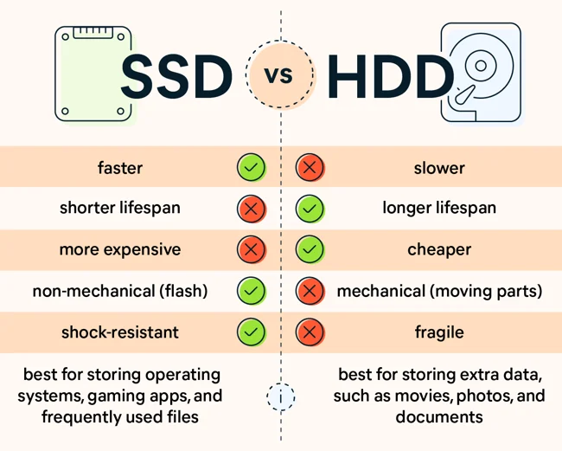
hdd ssd

Slide 68
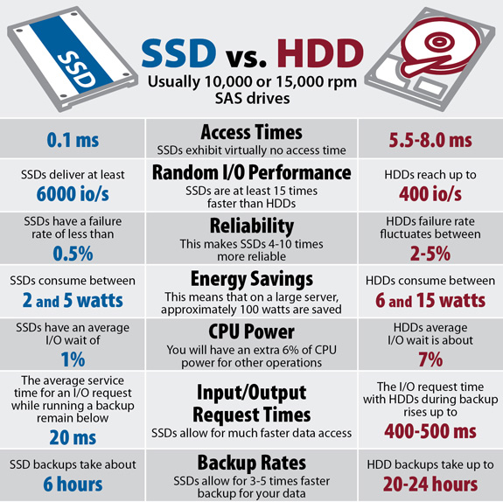
hdd ssd

Slide 69
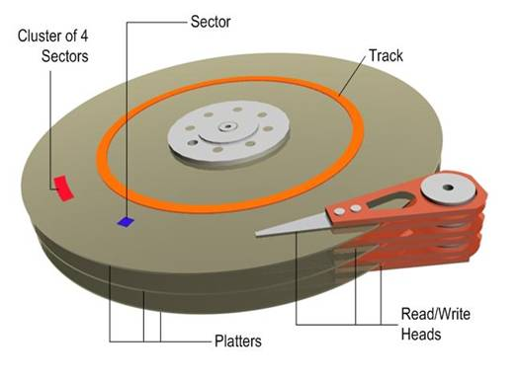
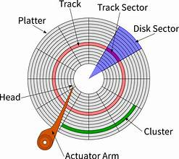
hdd structure

Slide 70
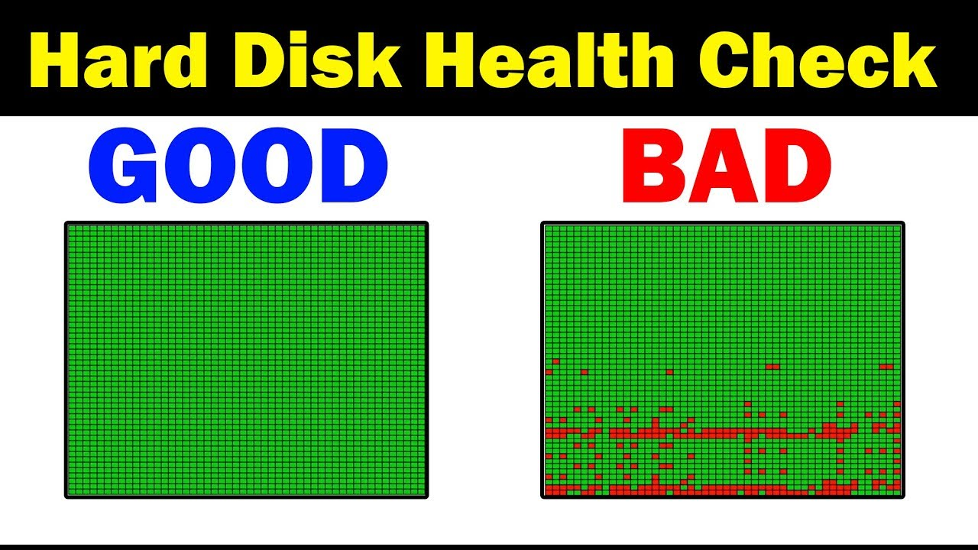
hdd bad sectors

Slide 71

hdd health

Slide 72

hdd defragmentation

Slide 73

ssd

Slide 74
ssd
Printed circuit board.
Flash memory is responsible for storing data (a type of non-volatile memory NAND is widely used).
The controller is a special microprocessor that connects the flash memory with the main computer bus, performs read/write operations (the operating speed depends on the firmware version).
The cache is used for the temporary storage of data while working with flash memory.
Connection interfaces a physical connector and the interface itself for the interaction of the SSD controller with the main system (SATA, PCI-Express).

Slide 75
types of ssd
SATA SSD (SATA I, II, III)
M.2 SATA SSD
mSATA SSD
M.2 PCI-E SSD
M.2 NVMe SSD

Slide 76

types of ssd
SATA 1.0 5 Gb/s, 150 MB/s
SATA 2.0 3 Gb/s, 300 MB/s
SATA 3.0 6 Gb/s, 600 MB/s

Slide 77

types of ssd
M.2 SATA SSD
The M.2 interface can have three key variations:
Switch B
Switch M
Switch B&M

Slide 78

types of ssd
M.2 key matches
If you purchase an M.2 SATA (B&M) SSD and the motherboard supports M.2 PCI-Express (B&M), the SSD will not work! The M.2 slot keys on the motherboard and laptop must match the M.2 SATA slot as well as the size of the drive.

Slide 79

types of ssd
mSATA SSD

Slide 80

types of ssd
M.2 PCI-E SSD

Slide 81

types of ssd
M.2 NVMe SSD

Slide 82

compare ssd hdd speed

Slide 83

compare ssd hdd speed

